Slide 1

MÓDULO 5 · TERMOLOGIA E TERMODINÂMICA · AULA 72
Ciclo de Carnot
O limite máximo de eficiência
Ciclo de Carnot (O limite máximo de eficiência)

Slide 2
Para começar
Existe um limite teórico de eficiência para qualquer máquina térmica, mesmo numa engenharia perfeita?
POSSOR · Termologia e Termodinâmica · Aula 72
2

Slide 3
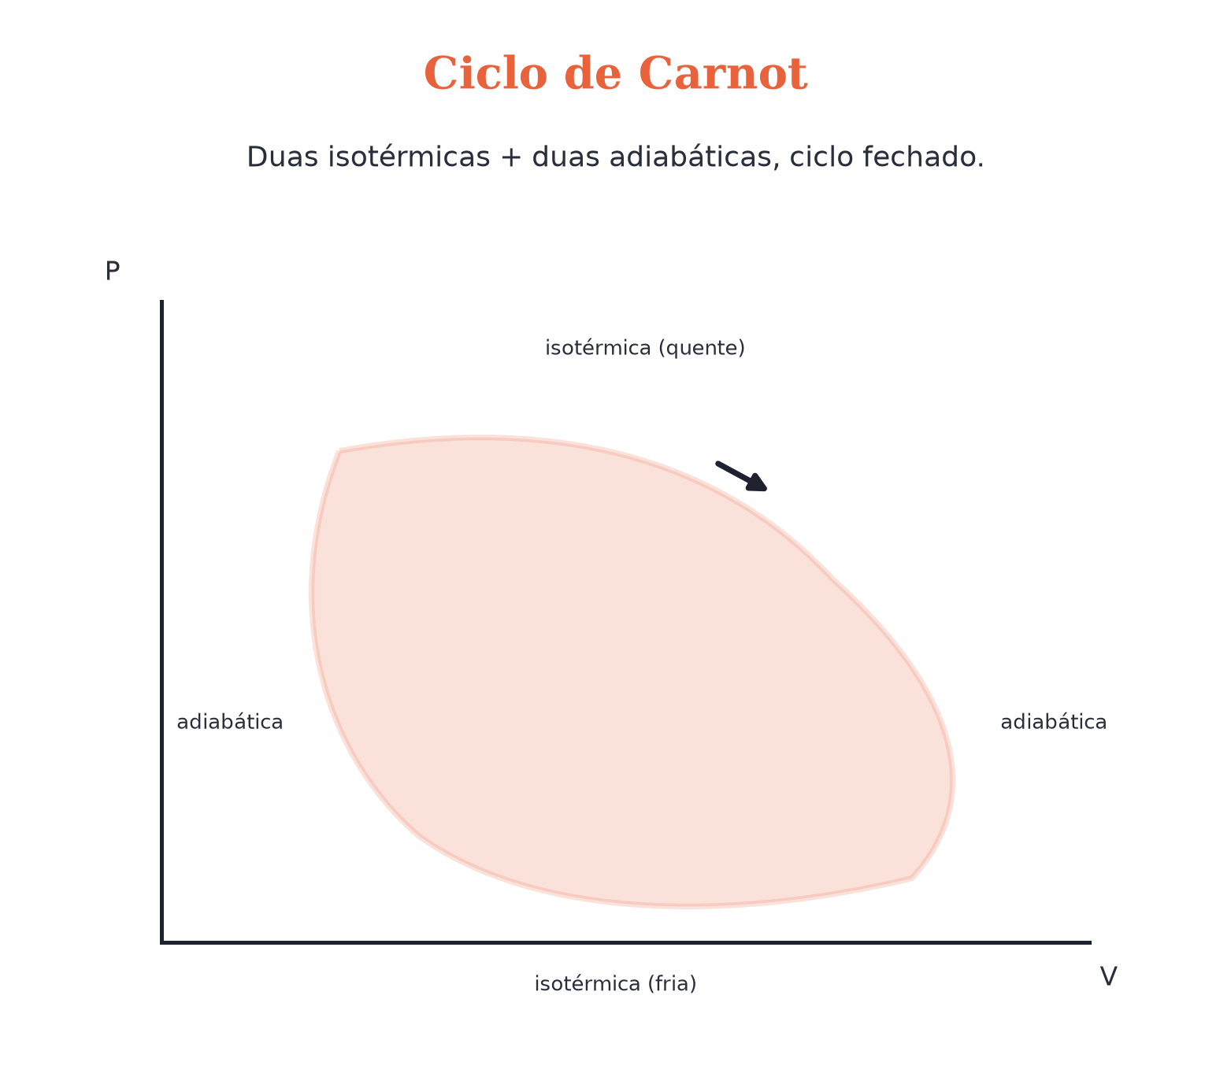
O conceito central
η_{Carnot} = 1 − T_{fria}/T_{quente} (Kelvin) é o rendimento máximo possível entre duas temperaturas — nenhuma máquina real o supera.
POSSOR · Termologia e Termodinâmica · Aula 72
3

Slide 4
Como funciona
Quanto maior a diferença de temperatura, maior o limite:
• η_{Carnot} = 1 − T_{fria}/T_{quente}
• T_{fria} = 0 K (zero absoluto) daria 100% — fisicamente inatingível
POSSOR · Termologia e Termodinâmica · Aula 72
4

Slide 5

Cuidado com essa armadilha
O limite não depende da qualidade da máquina — depende só das temperaturas das fontes quente e fria.
POSSOR · Termologia e Termodinâmica · Aula 72
5

Slide 6
Exemplo resolvido
Uma máquina de Carnot opera entre 600 K e 300 K.
η_{Carnot} = 1 − T_{fria}/T_{quente}
η_{Carnot} = 1 − 300/600
η_{Carnot} = 50%
POSSOR · Termologia e Termodinâmica · Aula 72
6

Slide 7
Roteiro de hoje
1
Pergunta inicial
2
η_Carnot = 1 − T_fria/T_quente
3
Exemplo resolvido
4
Exercícios
POSSOR · Termologia e Termodinâmica · Aula 72
7

Slide 8

Hora dos Exercícios — Fixação
QUESTÃO 1
Uma máquina de Carnot opera entre uma fonte quente a 600 K e uma fonte fria a 300 K. Calcule seu rendimento máximo.
💡 Dica
Sempre converta para Kelvin antes de calcular η_{Carnot}.
POSSOR · Termologia e Termodinâmica · Aula 72
8

Slide 9

Gabarito e Encerramento
Resposta
η_{Carnot} = 1 − T_{fria}/T_{quente} = 1 − 300/600 = 1 − 0,5 = 0,5, ou seja, 50%.
Resumo da Aula
Carnot define o teto teórico — máquinas reais ficam sempre abaixo dele.
• Aumentar T_{quente} ou diminuir T_{fria} aumenta o rendimento máximo possível.
Próxima aula: Entropia (A flecha do tempo e desordem molecular).
POSSOR · Termologia e Termodinâmica · Aula 72
9

